Slide 1



简单
VISION PLAN
专注
水杯外观检测视觉方案（2D）
共创
共赢

Slide 2

01
项目描述
02
项目验证
目录
03
配置清单
04
逻辑流程
CONTENTS
05
评估结果&注意事项
06
售后服务

Slide 3

01
项目描述
●产品名称：水杯
●检测内容：缺口
●产品材质：玻璃
●产品颜色：透明
●检测区域(mm × mm)：800.0 * 800.0
●最大工作距离(mm)：不限制
●最小工作距离(mm)：不限制
●来料方式：传送带
●最小缺陷分辨要求(mm)：1
●检测节拍(pcs/min)：60
●检测时产品运动速度(m/s)：1
●工作距离(mm)：1002
方案布局图

Slide 4

02
项目验证
参数名称 | 参数值
面阵相机型号 | MV-CS040-A0UM
面阵相机类型 | 面阵相机
相机接口类型 | USC3.0
相机像素 | 2048 * 2048
镜头型号 | FA2525A
镜头品牌 | 长步道/CHIOPT
镜头焦距 | 25mm
镜头接口 | C
A(工作距离) = 1002mm, B(视野宽度) = 440mm, C(视野长度) = 440mm
视野图

Slide 5

02
项目验证
检测流程

Slide 6
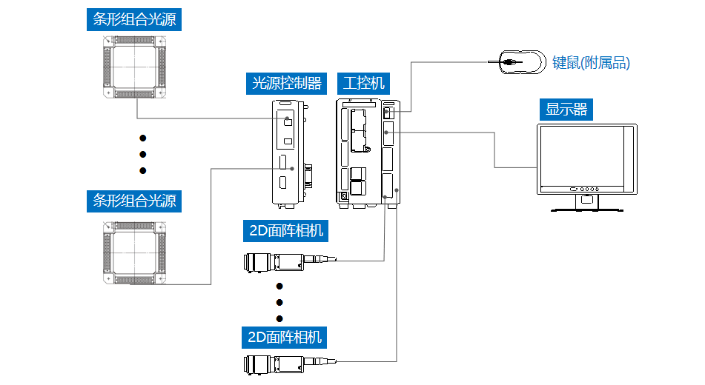
03
配置清单
系
统
构
成

Slide 7

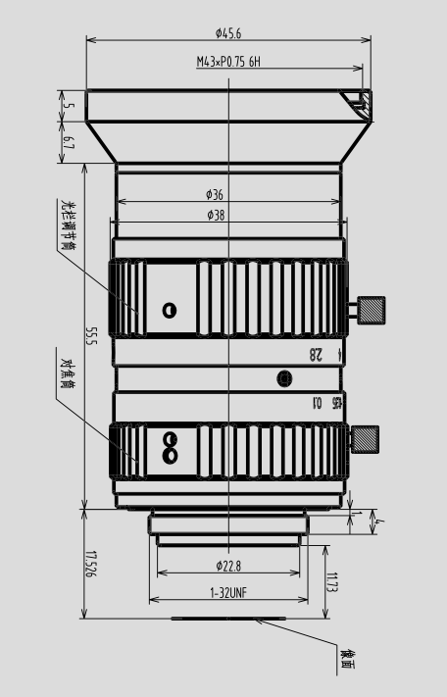
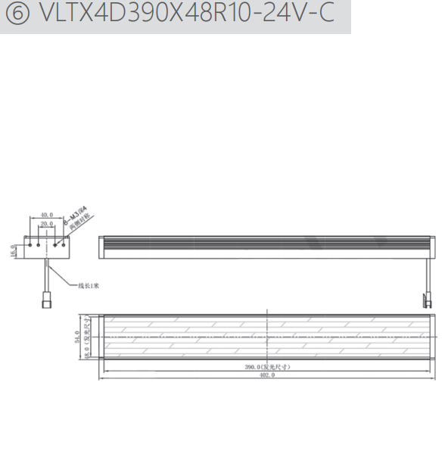
03
配置清单
相机尺寸图
光源尺寸图
镜头尺寸图

Slide 8
03
配置清单
序号 | 名称 | 型号 | 单位 | 数量 | 厂家
1 | 面阵相机 | MV-CS040-A0UM | 台 | 4 | 海康威视/hikvision
2 | 镜头 | FA2525A | 个 | 4 | 长步道/CHIOPT
3 | 光源 | VLTX4D490X44R8X-DF-24V | 个 | 8 | 纬朗/VLight
4 | 工控机 | - | 台 | 1 | -
5 | 显示器 | - | 台 | 1 | -
6 | 软件 | MechMind-DLK | 套 | 1 | 梅卡曼德/MechMind

Slide 9
04
逻辑流程
逻辑流程
├── 图像采集
│ └── 设置ROI区域为800×800mm检测范围，使用高分辨率相机采集透明玻璃水杯图像，调整光源避免反光干扰
├── 预处理
│ ├── 应用亮度/对比度调整消除玻璃透光影响
│ └── 使用ROI工具框选水杯主体区域，排除传送带背景干扰
├── 缺陷分割
│ ├── 创建"缺口"缺陷类别
│ ├── 使用多边形工具精确标注玻璃缺口边缘
│ ├── 启用全局掩膜遮盖水杯把手等非检测区域
│ └── 配置网格剪切工具处理大尺寸图像（若缺陷过小）
├── 结果处理
│ ├── 通过热力图显示缺陷位置及面积
│ └── 设置缺陷度阈值判定OK/NG结果
└── 统计处理
└── 记录缺陷类型分布及检测准确率数据

Slide 10
05
评估结果&注意事项
05 评估结果 & 注意事项
现场环境
相机安装
物料一致性
风险点：玻璃材质透光性导致反光干扰
解决方案：采用漫射条形光源+多角度布光消除镜面反射
风险点：长焦距安装易受机械振动影响成像清晰度
解决方案：使用防震支架+相机固定螺纹孔双重加固
风险点：透明玻璃批次透光率差异影响图像亮度
解决方案：软件启用动态增益补偿功能

Slide 11

06
售后服务
该设备上线后使用初期，我们会派专人进行全程跟踪；
处理解决可能发生的设备异常；
对现场人员进行培训指导；
设备调试完成后：售后服务一年；
若客户提出设备升级需求，我们会及时为您提供升级新方案。

Slide 12





机器视觉方案提供商
0535-2162897
www.ytzrtx.com
image@ytzrtx.com
山东省烟台市经济技术开发区泰山路86号内1号

